Slide 1
제11회 농업·농촌 공공데이터 + AI 활용 창업경진대회
팜바톤
FarmBaton
떠나는 농장과 시작하는 청년을 잇다
팜
farmbaton.vercel.app 지금 접속하면 실제로 동작합니다
김정훈 · 윤채원 · 유수민

Slide 2
주제 시의성
농장은 멈추는데, 이어받을 통로가 없다
51.3%
54.8만 가구
1.1%
65세 이상 농가인구 비율
128만 6천 명 · 전체 인구의 2.5배
70세 이상 경영주
전체 경영주의 44.1%
40세 미만 청년 경영주
1만 4천 가구 · 100명 중 1명
수십만 농가가 은퇴를 앞두고 있지만 — 청년농과 만날 통로가 없습니다
통계청 2025 농림어업총조사(잠정) · 2026.4 발표
팜
팜바톤 · FarmBaton
02

Slide 3
기존 대안의 공백
기존 수단은 ‘농장’을 통째로 다루지 못한다
감정평가·중개
부동산 플랫폼
농지은행
팜바톤
평가 대상
토지·건물
토지·건물(범용)
농지만
·
가치 산정
감정평가 · 수일
실거래·AVM 조회
공시지가·호가
·
승계 매칭
—
—
농지 한정
·
당사자 연결
대면·전화
매물 게시형
매물 게시형
·
농장 = 농지 + 작목 + 시설 + 판로 이 전체를 평가하고 연결하는 통로가 비어 있습니다
팜
팜바톤 · FarmBaton
03

Slide 4
솔루션
주소 하나로 시작하는 양면 플랫폼
농장주
주소만 입력하면
인수 검토 리포트
팜바톤
진단 엔진 · 매칭 엔진
공공데이터 7종 결합
청년농
조건만 입력하면
매칭 리스트
→
←
① 농가 등록 → 인수 검토 리포트
주소 입력만으로 필지·가치 자동 산출
② 청년농 프로필 → 매칭 리스트
6요인 점수순 추천 + 인앱 상담
팜
팜바톤 · FarmBaton
04

Slide 5
라이브 데모
설명 대신, 직접 보여드리겠습니다
01
02
03
04
주소 입력
검토 리포트
청년농 매칭
상담 · 채팅
팜맵 필지 면적 자동 취득
인수 검토가 범위 + 신뢰등급
6요인 100점 점수순 추천
수락 시 인앱 양방향 대화
farmbaton.vercel.app 실서비스 라이브 · 백업 영상 준비
팜
팜바톤 · FarmBaton
05

Slide 6
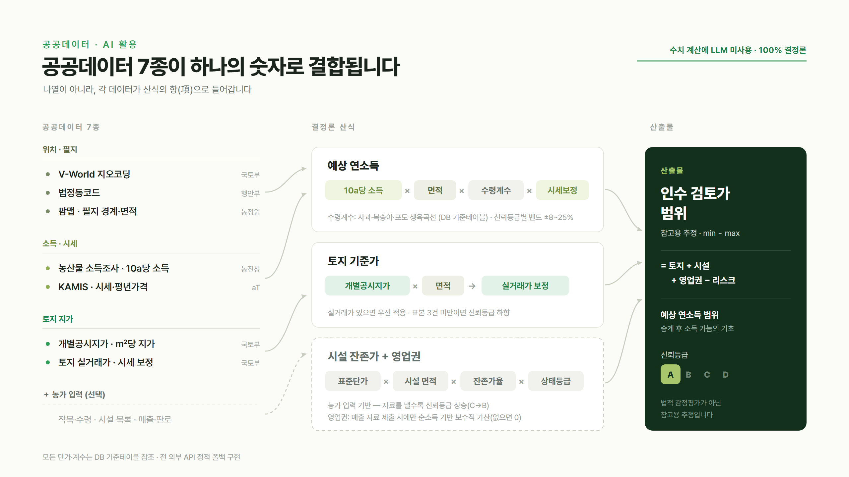

Slide 7
AI 활용
숫자는 알고리즘, 설명은 AI
결정론 엔진 금액·점수
금액 계산에 LLM을 쓰지 않습니다
100% 결정론 Python 산식 · pytest 55개로 고정
같은 입력 → 같은 결과 · 추적·검증 가능
환각으로 인한 금액 오류 원천 차단
생성형 AI 설명 전담
같은 수치를 관점별 언어로 번역합니다
농장주: 매도 준비·시설 가치 관점
청년농: 인수 자금·정책자금·체크리스트 관점
농장 수 × 관점 수 — 사람이 못 쓰는 규모의 개인화
AI를 어디에 안 썼는지가 저희의 설계입니다
팜
팜바톤 · FarmBaton
07

Slide 8
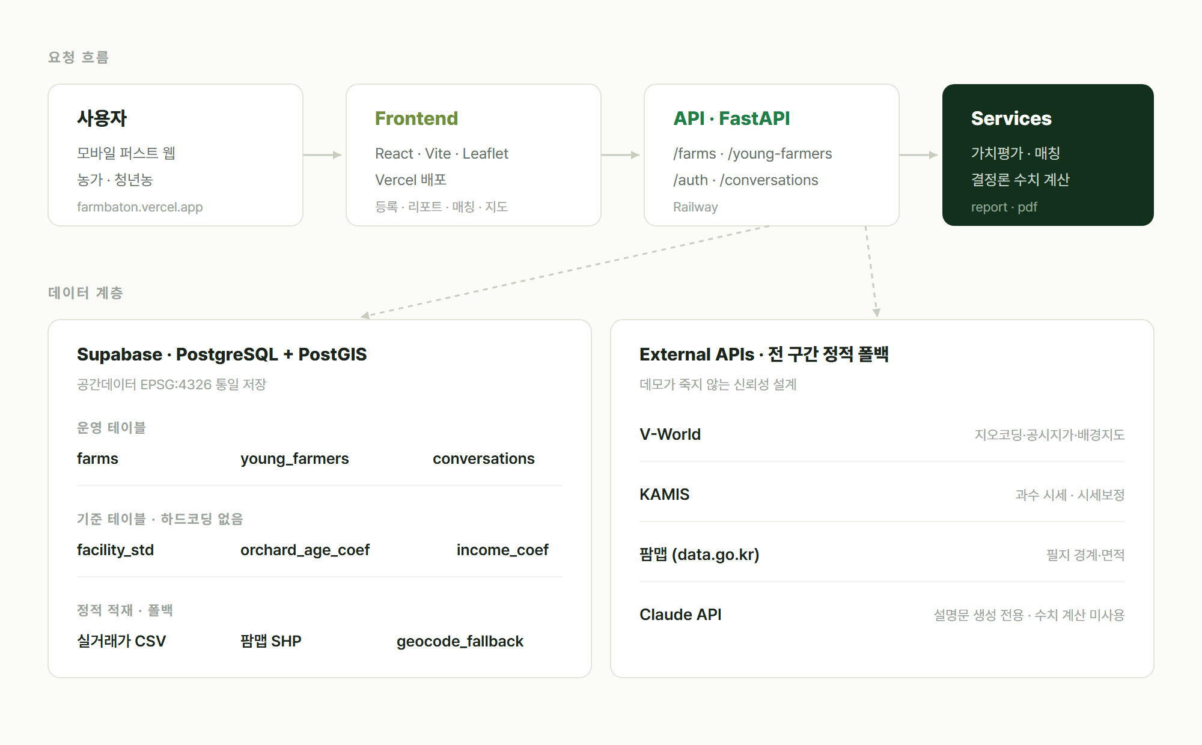
기술성 · 완성도
시제품이 아니라, 운영 중인 서비스
pytest 55개 통과
산식은 formula.md 예시 케이스로 TDD
신뢰등급 A~D
자료를 낼수록 정밀해지는 단계적 평가
전 외부 API 정적 폴백
데모가 죽지 않는 신뢰성 설계
V-World 차단 → 국내 프록시
공공데이터 국외반출 제약 실전 해결
Vercel · Railway · Supabase(PostGIS) — production 운영 중 · farmbaton.vercel.app
팜
팜바톤 · FarmBaton
08

Slide 9
독창성
국내에 없던 ‘승계 특화’ 가치평가
감정평가·중개
부동산 플랫폼
농지은행
팜바톤
평가 대상
토지·건물
토지·건물(범용)
농지만
농장 전체
가치 산정
감정평가 · 수일
실거래·AVM 조회
공시지가·호가
결정론 산식 · 무료
승계 매칭
—
—
농지 한정
6요인 양면 매칭
당사자 연결
대면·전화
매물 게시형
매물 게시형
인앱 상담 → 채팅
수령계수 × 시설 잔존가 × 영업권의 결합 확인된 범위에서 유사 사례를 찾지 못했습니다
팜
팜바톤 · FarmBaton
09

Slide 10
발전 가능성 · 시장
54만 가구가 기다리는 시장
54만 8천 가구
후계 연결이 필요한 70세 이상 경영주 (44.1%)
승계 검토의 진입장벽
지금 감정평가 수십만 원 · 수일
3개 도 48개 시군
충북·경북·충남 · 과수 3작목 (시작점)
팜바톤
무료 · 수십 초
MVP 검증
초기 타깃 — 승계 희망 등록 농가
문턱이 낮아지면 검토가 늘고, 검토 하나하나가 매칭 풀이 됩니다
팜
팜바톤 · FarmBaton
10

Slide 11
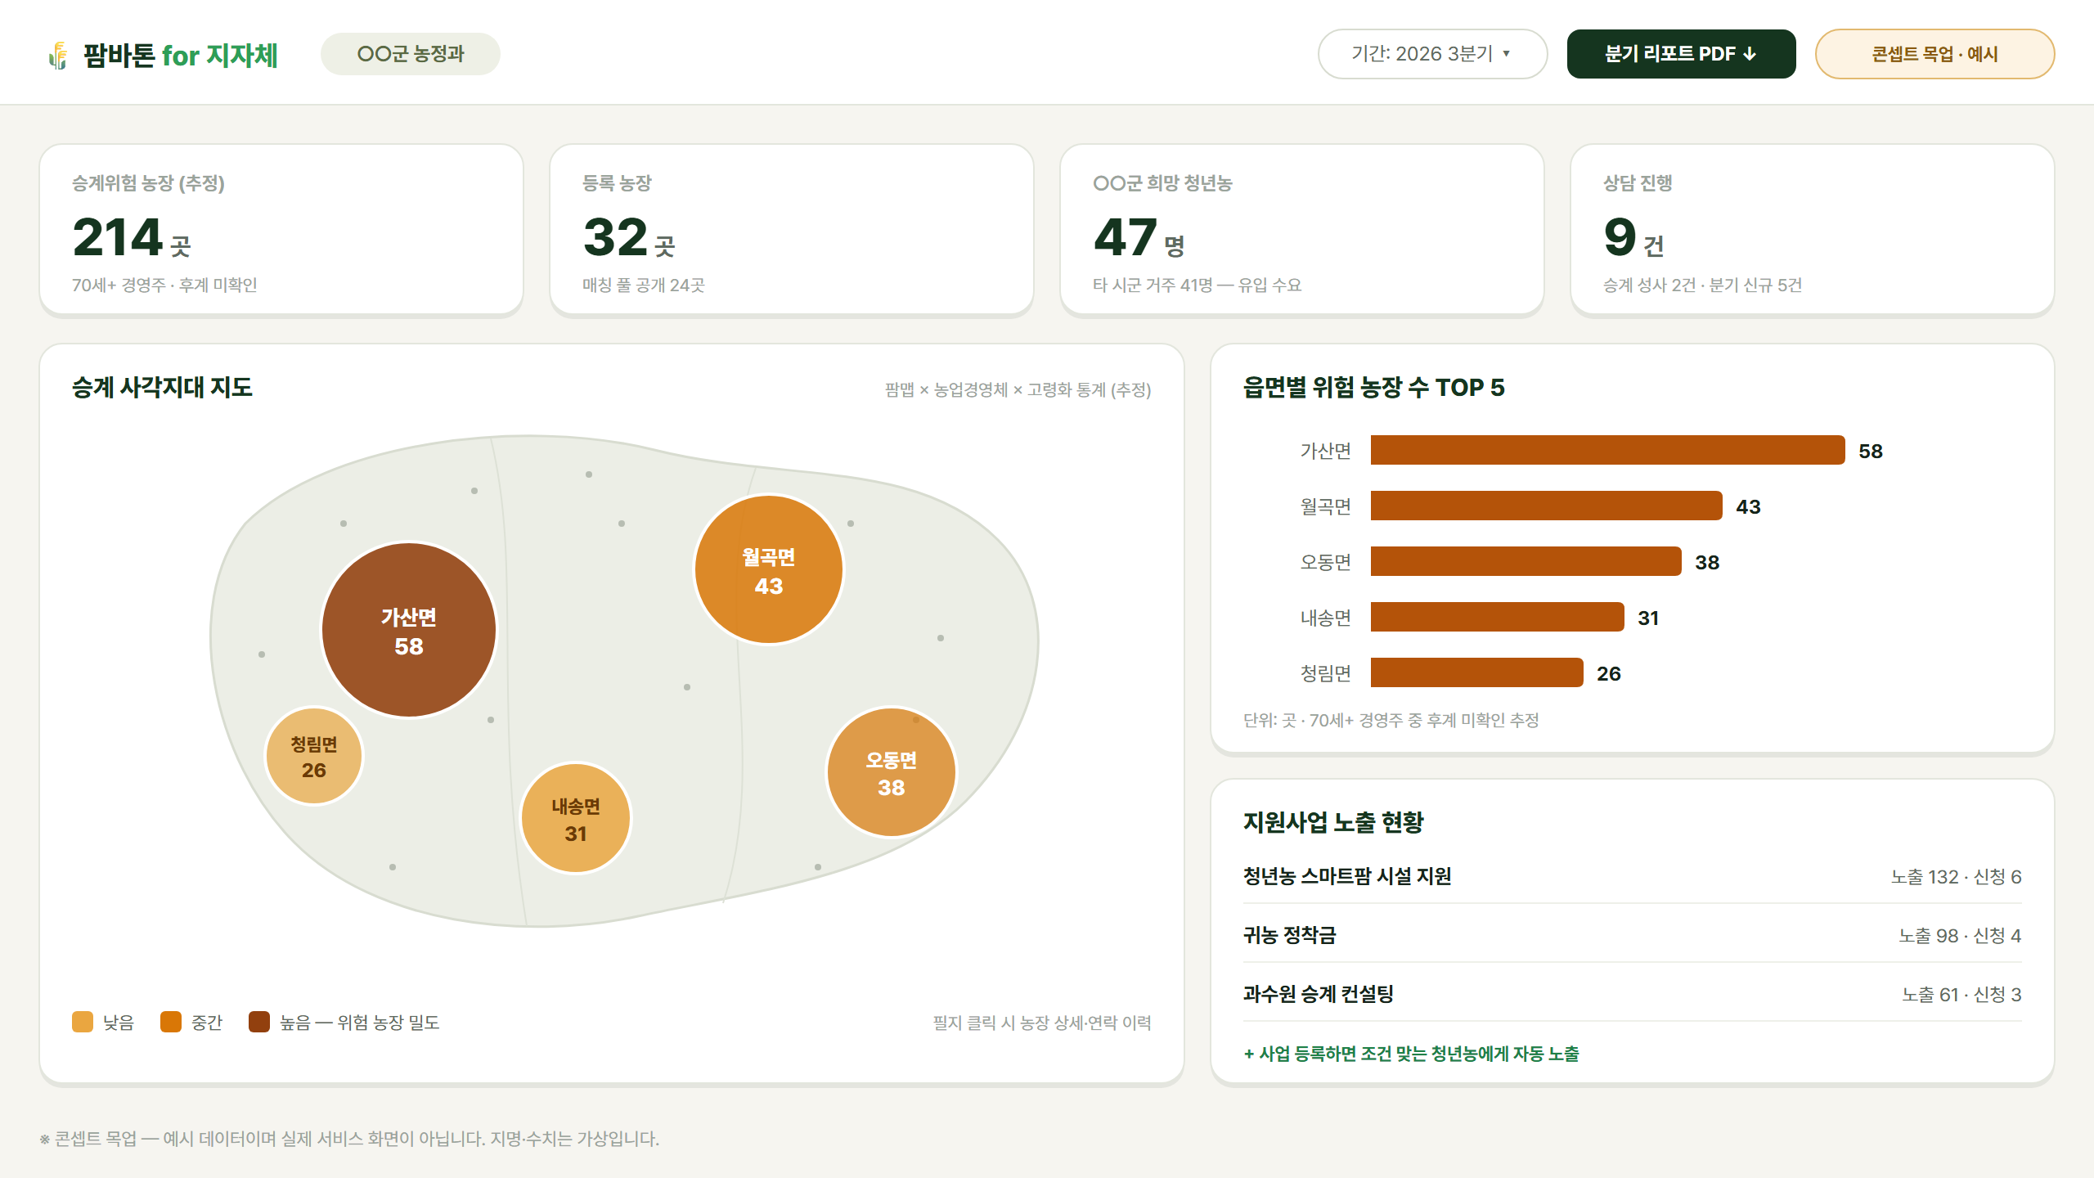
발전 가능성 · 매출
매출이 발생하는 경로
1단계
B2G 지자체 구독
승계 모니터링 대시보드 · 3개 도 48개 시군 1차 시장
2단계
성사 성공보수 · 중개사 멤버십
거래는 제휴 공인중개사, 팜바톤은 플랫폼 연계 대가
상시
정밀 리포트 · 제휴
실사 연계 A·B등급 리포트(유료) · 정책자금·보험 제휴
개인(농장주·청년농)은 무료 — 매칭 풀이 플랫폼의 생명
지자체 구독 대시보드 — 콘셉트 목업(예시 데이터)
3개 도 과수원 실거래 5,122건 · 중앙값 5,958만 원 저희 DB에서 실측한 숫자입니다
팜
팜바톤 · FarmBaton
11

Slide 12
발전 가능성 · 확장
지금 구조 그대로, 세 방향으로 넓어집니다
작목
품종 확장
수령계수·소득계수 등 기준 데이터만 추가 — 산식·코드는 그대로
지역
전국 확장
팜맵·공시지가·KAMIS는 전국 단위 데이터 — 대상 지역만 넓히면 전국
정주여건
매칭 요인 확장
교육·의료·문화체육·교통 공공데이터를 매칭 점수에 결합 (5~6종 추가)
전부 지금의 산식·매칭 엔진 구조를 바꾸지 않고, 데이터만 추가하는 확장입니다
팜
팜바톤 · FarmBaton
12

Slide 13
팀
개발 + 디자인 + 농업 도메인
김정훈
윤채원
유수민
대표 · 컴퓨터공학
컴퓨터공학
농업 계열
기획·풀스택 개발 총괄
공공데이터 적재 · 가치평가·매칭 엔진 · 배포
UI/UX 디자인 · 사용성 검토
모바일 퍼스트 화면 설계
농업 도메인 자문
승계 현장 이해 · 작목·시설 검증
팜
팜바톤 · FarmBaton
13

Slide 14
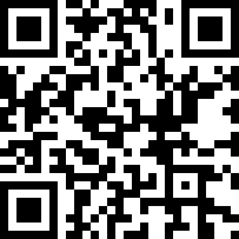
승계 검토의 진입장벽을
수일 · 수십만 원 → 무료 · 수십 초
사라지던 농장을 데이터로 다음 세대에 잇겠습니다
farmbaton.vercel.app 지금 접속해 보세요
팜
감사합니다 · 김정훈 · 윤채원 · 유수민

